Slide 1
Kesihatan Mental di Tempat Kerja
Dimension BID CTS
Disediakan oleh : Zalani b Ibrahim ( G.E.O )

Slide 2
Content
① | Pengenalan
② | Faktor kesihatan mental di tempat kerja
③ | Indikator masalah kesihatan mental di tempat kerja
④ | Langkah-langkah pencegahan
⑤ | Rumusan

Slide 3
Ramai di antara kita yang masih tidak sedar kepentingan kesihatan mental di tempat kerja bagi menghasilkan suasana yang selamat, kondusif dan produktif.
Perlu diingatkan, pekerja yang mengalami masalah mental di tempat kerja bukan sahaja akan memperlahankan produktiviti, tetapi juga menyumbang kepada peningkatan kadar kemalangan dan kecerderaan di tempat kerja.

Slide 4
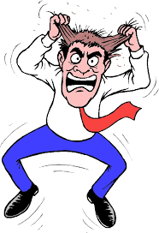
Faktor Kesihatan Mental di Tempat Kerja
- Kelemahan organisasi
- Beban kerja melampau
- Tugasan yang mempunyai konflik
- Kurang keyakinan terhadap masa hadapan
- Masalah antara pekerja
- Penderaan fizikal, psikologi dan seksual
-Kurangnya sokongan daripada pihak atasan
- Kelemahan komunikasi.

Slide 5
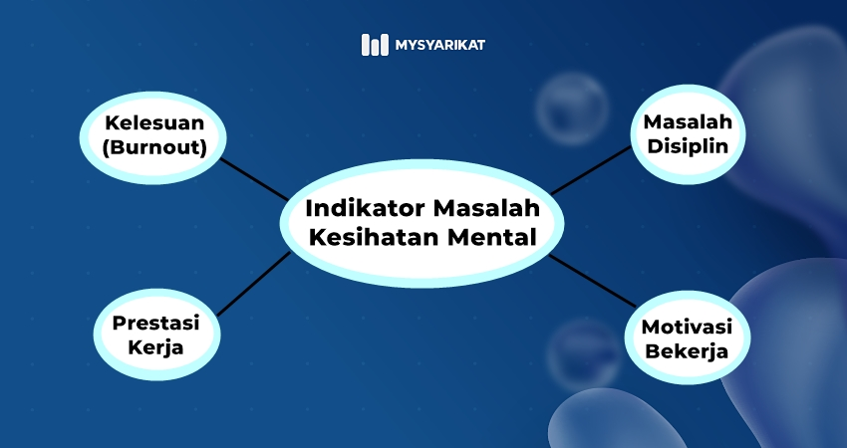

Slide 6
Kelesuan/ Burnout
Pekerja kelihatan tidak bermaya atau sukar memberi fokus kepada tugasan ataupun arahan yang diberikan.
Pada sesetengah kes pekerja mungkin berasa murung sehingga mengganggu perhubungan dengan pekerja lain.

Slide 7
Prestasi Kerja
Penurunan prestasi kerja juga boleh menjadi indikator yang menunjukkan pekerja mengalami masalah kesihatan mental.
Apabila minda pekerja penat atau sedang mengalami masalah, kualiti kerja juga akan terkesan secara drastik.

Slide 8
Masalah Disiplin
Pada kebanyakan kes juga masalah kesihatan mental boleh mencetus isu disiplin dalam kalangan pekerja.
Perasaan marah, keletihan atau ketidakpuasan hati boleh mendorong seseorang untuk melakukan perkara yang membolehkan mereka ekspresifkan diri.

Slide 9
Motivasi Bekerja
Keruntuhan kesihatan mental pekerja akan dapat dilihat dengan jelas melalui motivasi kerja seseorang.
Kes seperti pekerja berasa tidak mahu bekerja atau ingin bertukar kerja boleh dikaitkan dengan keadaan mental yang tidak sihat.

Slide 10
Langkah-Langkah Pencegahan
Bercakap secara terbuka tentang kesihatan mental di tempat kerja
Hormati orang lain dan raikan perbezaan
Memberi kerjasama, mengikut polisi dan prosedur tempat kerja
Berfikiran terbuka
Galakkan komunikasi terbuka apabila masalah timbul
Sentiasa menjadi orang yang positif
Sentiasa tegas sekiranya berlaku gangguan peribadi, buli atau diskriminasi

Slide 11
Rumusan
Amalkan persekitaran kerja kondusif
Fokus kepada pencegahan dari merawat
Tinggalkan masalah kerja di tempat kerja
Bincangkan masalah dan bebanan kerja dengan pihak majikan atau pegawai HR
Didik pekerja tentang masalah kesihatan mental

Slide 12
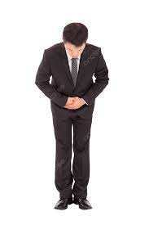
Sekian,
Terima Kasih.

